Slide 1
Ясла-садок №10
санаторного типу для дітей з туберкульозною інфекцією
Херсонської міської ради
«У третє тисячоліття по чистих вулицях»

Slide 2
Наш девіз
"Екологічна небезпека, якщо вона стає реальною, - сильніше за війну, бо вбиває
поступово, з прицілом на багато поколінь!"

Slide 3
Завдання
Формувати екологічну культуру, розвивати свідоме ставлення до довкілля;
Вивчити екологічний стан району;
Виявити ступінь шкідливого впливу екологічного забруднення на стан здоров`я жителів району;
Залучити дітей до дослідницької та практичної діяльності;
Розвивати вміння досліджувати та аналізувати поставлену проблему;
Виховувати любов до навколишнього середовища, свого міста, небайдужість до його проблем.

Slide 4
Творча група
I група -ЕКОЛОГИ, досліджувати екологічні проблеми району, а саме вплив сміття на здоров`я людей;
II група -ЖУРНАЛІСТИ, які створюють фотоматеріали;
III група - ПРЕСА, публікують консультації, рекомендації на сайті.

Slide 5
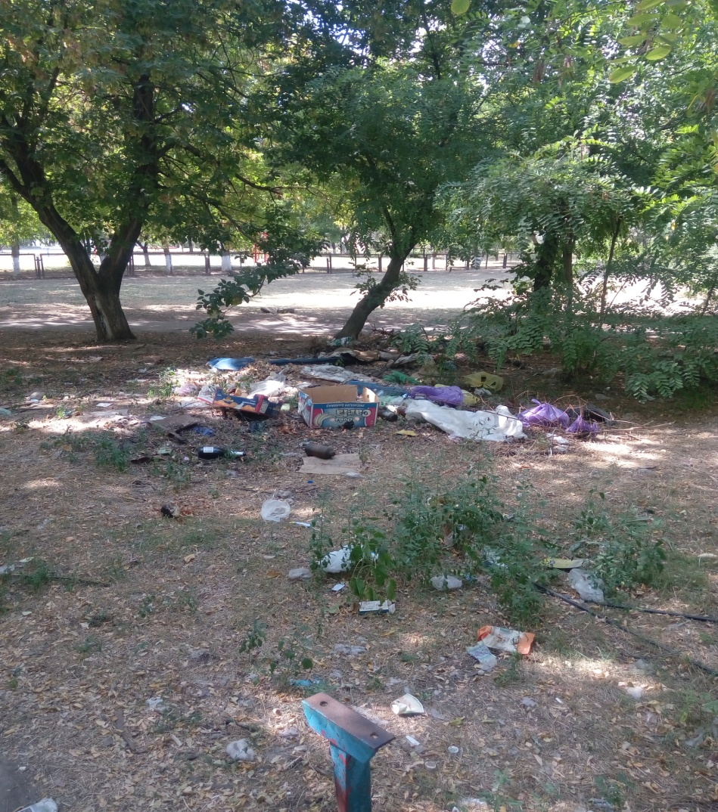
Виявлення проблем району і створення фотовиставки "Краса і біль мого району”

Slide 6
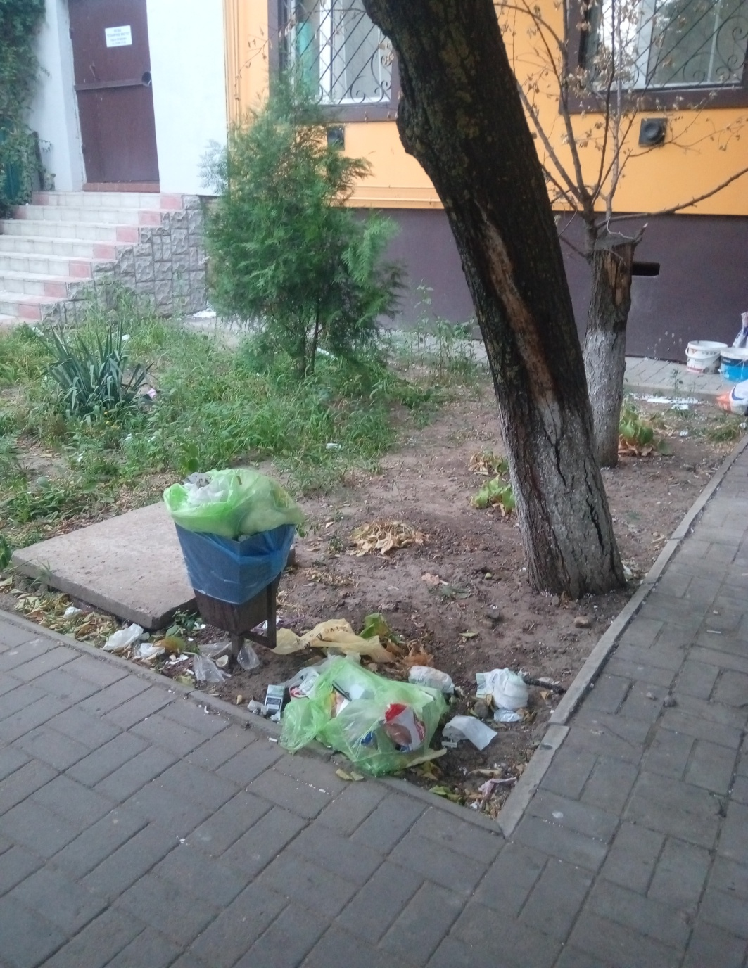

Slide 7
Облаштування контейнерів для відходів

Slide 8
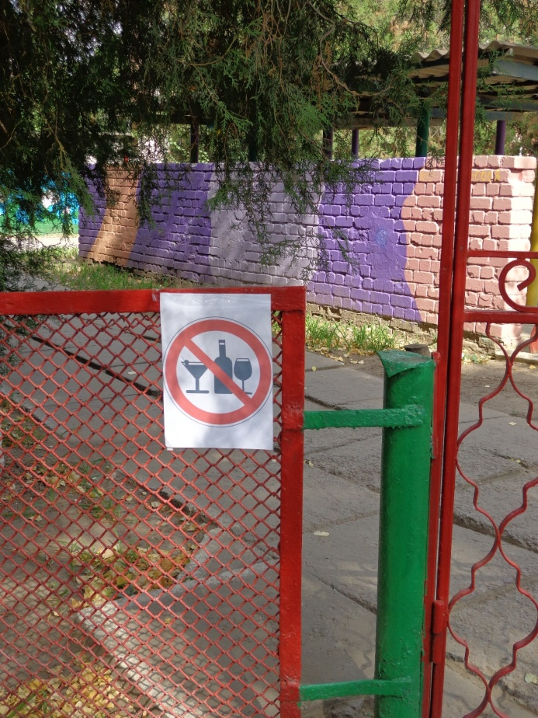
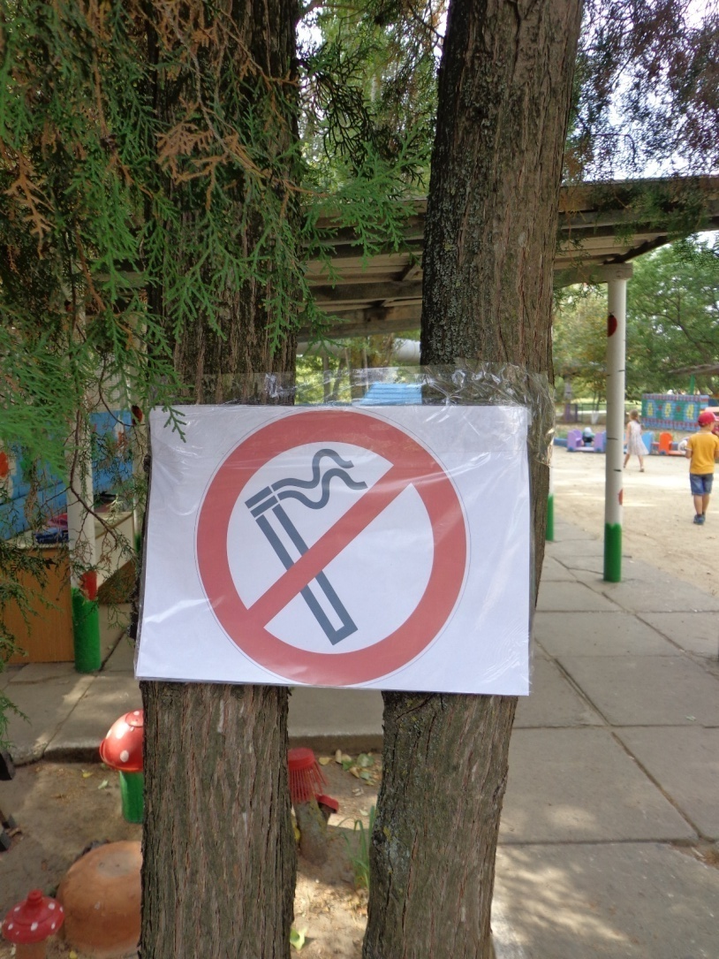
Встановлення знаків

Slide 9
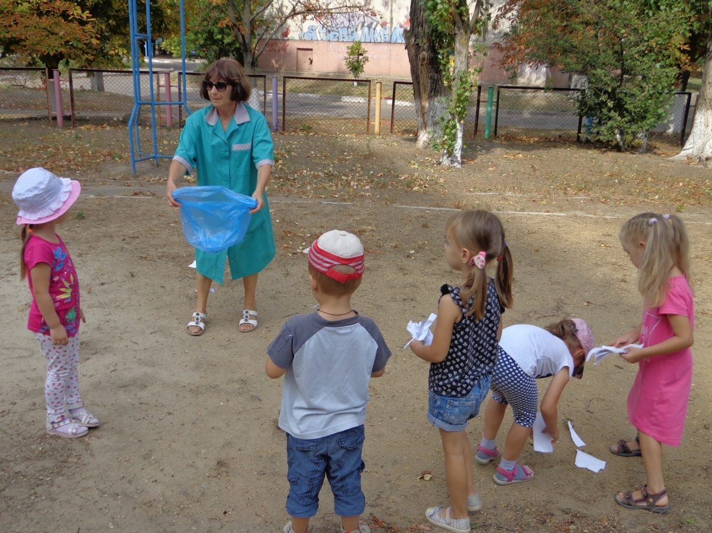
Проведення акцій “За чисте подвір’я”

Slide 10
Реалізація завдань
з батьками

Slide 11
Анкетування серед батьків
"Чи знаєте проблеми вашого району“
- Яка проблема найголовніша?
- Чи потрібно зберігати наш район чистим?
- Як боротись з засміченням вулиць?
- Чи можна вважати засмічення проблемою?

Slide 12
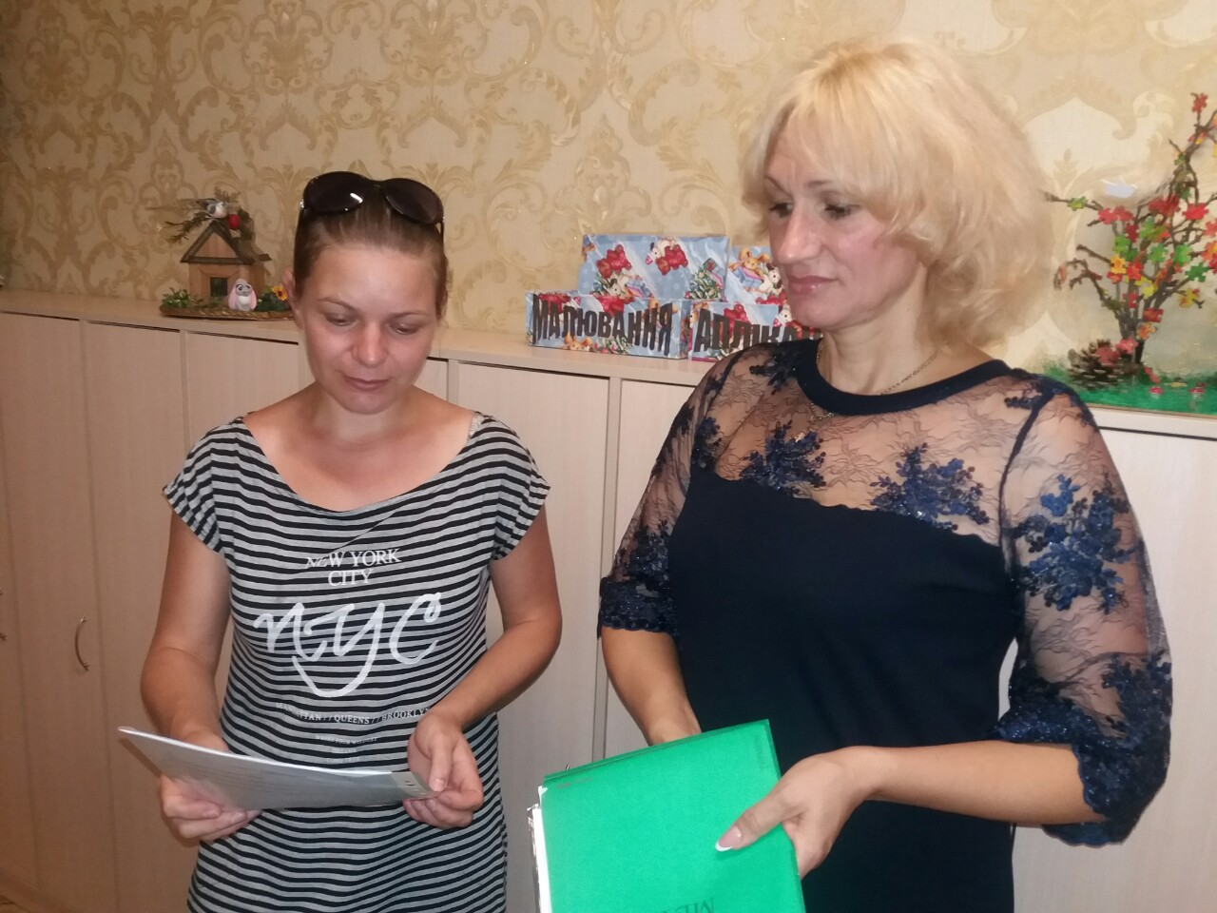

Slide 13
Створення і розповсюдження пам`ятки "Як врятувати район від засмічення"
- Викидай папірці тільки в урну;
- Коли відпочиваєш у громадських місцях, не залишай після себе сміття;
- Ні в якому разі не залишай пластикові пляшки та пакети на вулиці;
- Роби зауваження своїм товаришам;
- Бери участь у рейдах по прибиранню територій;
- Не сміти у парках та біля водоймищ;
- Встановлюй урни біля свого будинку;

Slide 16
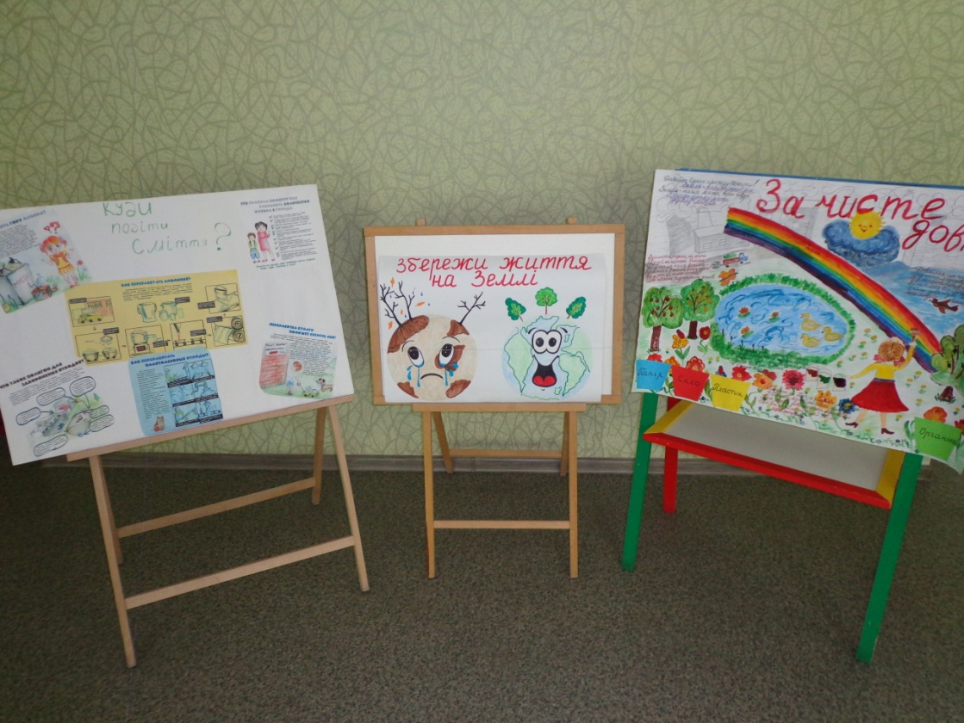
Випуск газет

Slide 18
Написання статей на сайті

Slide 19
Реалізація завдань
з педагогами

Slide 20
Семінар “Екологічні проблеми, біосфера та здоров`я”

Slide 21
Реалізація завдань
з дітьми

Slide 22
Створення куточків в групах

Slide 23
Конкурс малюнків

Slide 25
Виставка еко-поробок

Slide 26
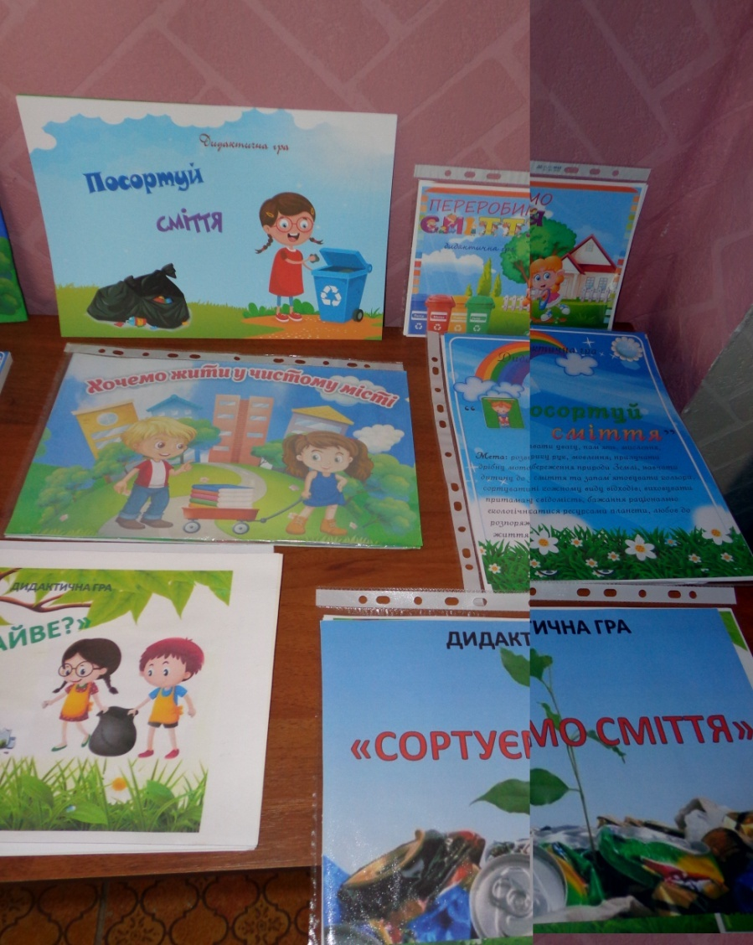
Виготовлення дидактичних ігор

Slide 27
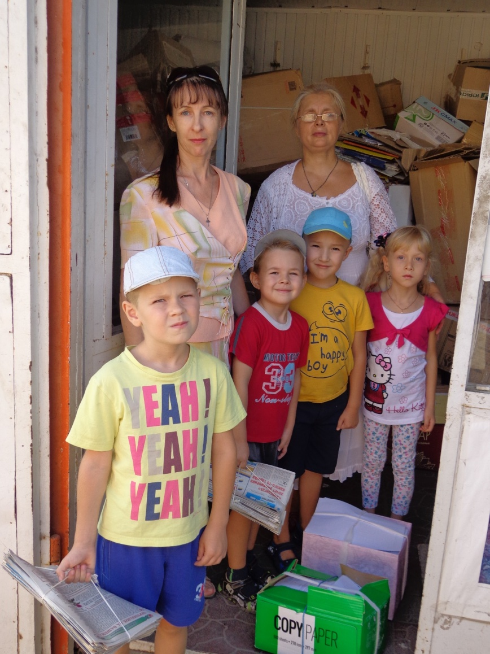
Збір макулатури

Slide 28
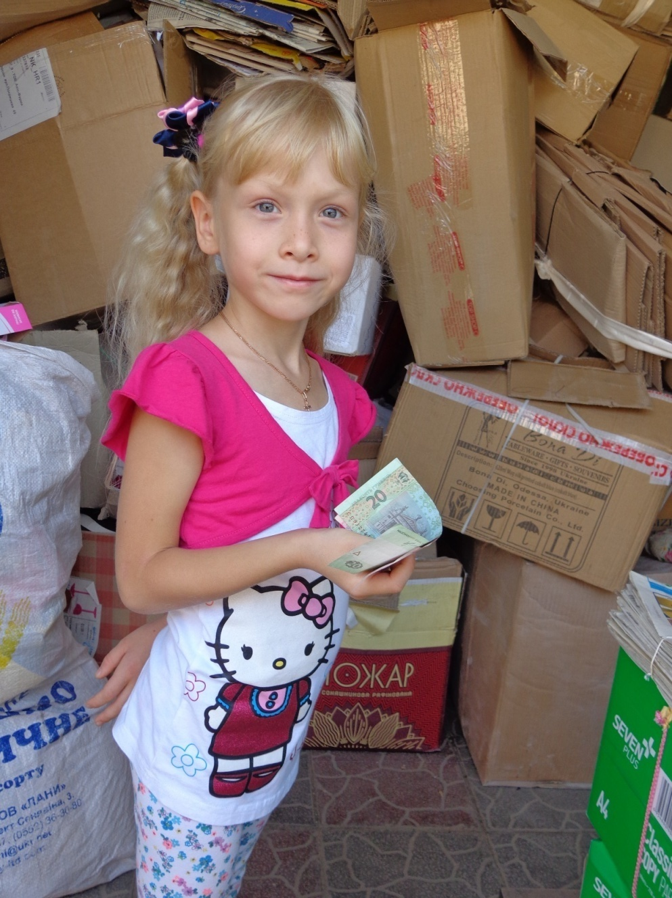

Slide 29
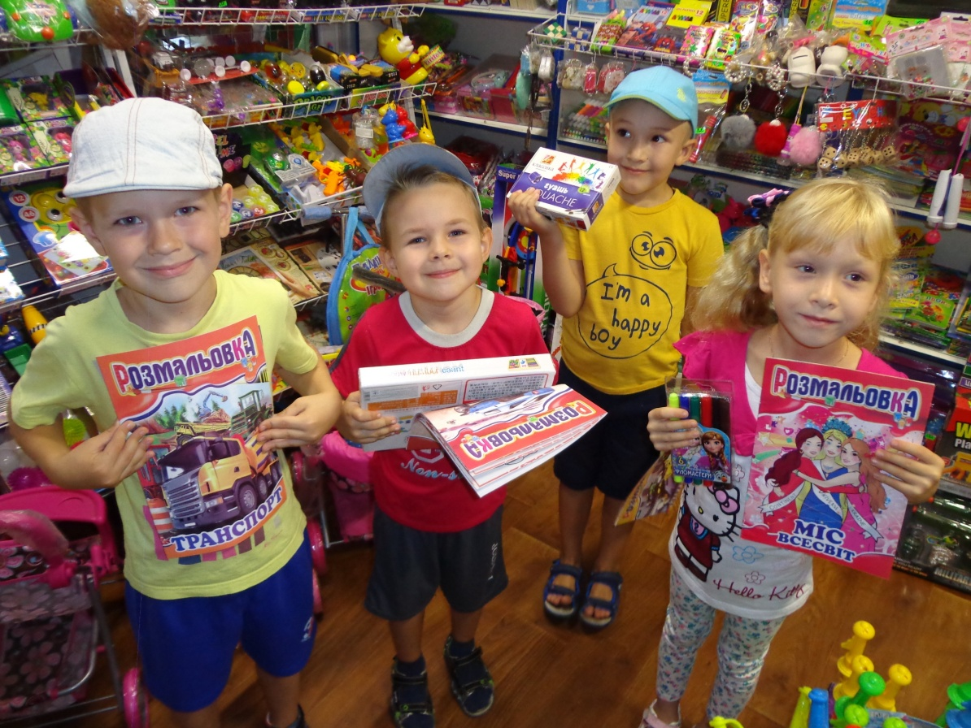

Slide 30
Оформлення еко-карток

Slide 31
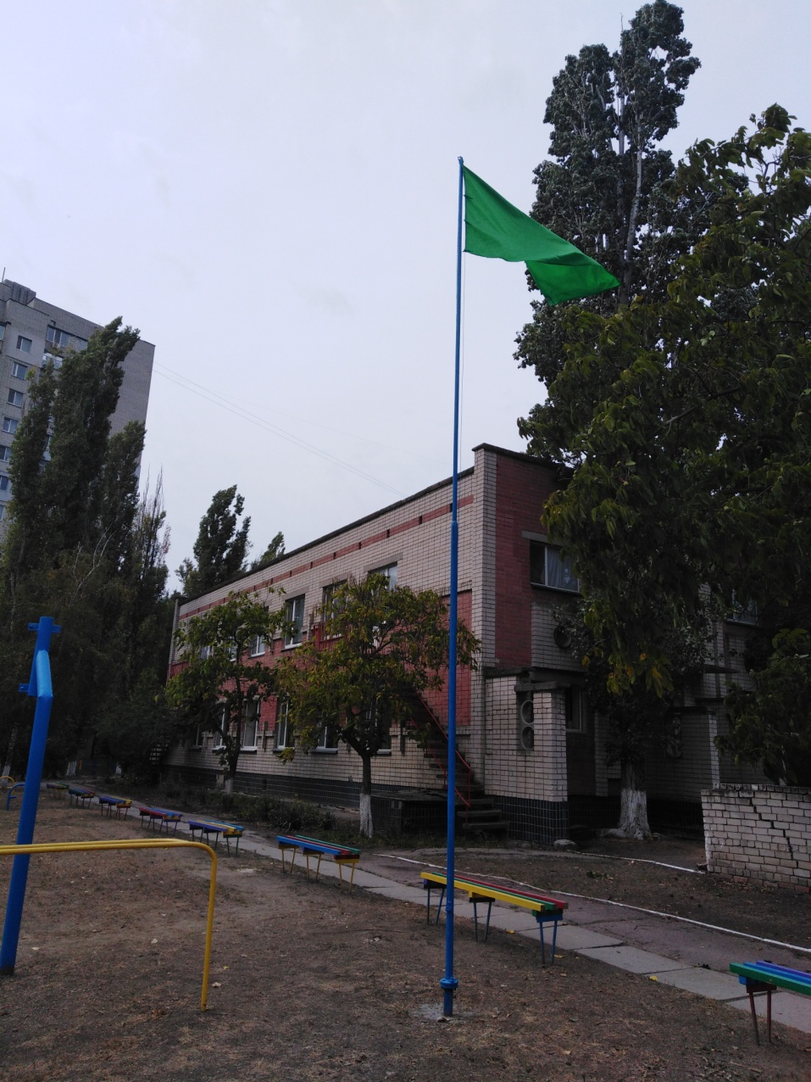
Результати
Заклад визнано екологічно чистою територією.
2.Діти здійснюють реальні важливі дії для того, щоб наш район став чистішим.

Slide 32
Дякуємо за увагу!

